Slide 1
ACE İNHİBİTÖRLERİ İLAÇ ETKİLEŞİMLERİ

Slide 2
Anjiyotensin Dönüştürücü Enzim İnhibitörü Nedir?
yüksek tansiyonu (hipertansiyon)
kalp yetmezliğini tedavi etmek
kalp krizinin (miyokard enfarktüsü) komplikasyonlarını azaltmak
tekrarlayan inme durumlarında kullanılan bir grup ilaçtır.

Slide 3
Renin Anjiyotensin Aldosteron Sistemi
Böbrekler kan hacmini değiştirerek kan basıncının uzun dönem kontrolünde rol oynarlar. Böbreklerdeki baroreseptörlerin arteriyel kan basıncındaki düşüşe yanıtları renin enziminin salgılanması şeklindedir.
Bu peptidaz anjiyotensinojeni anjiyotensin I e çevirir ve bu ACE tarafından anjiyotensin II ye dönüştürülür.

Slide 4
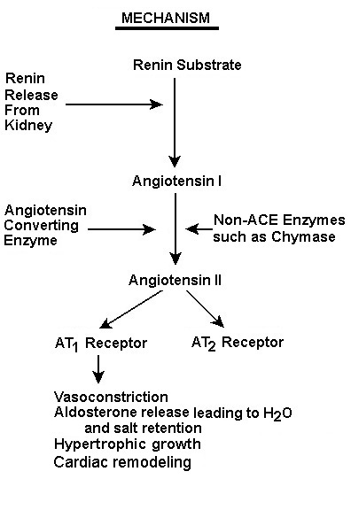
Anjiyotensin II vücutta dolaşımda bulunan ve kan basıncında artış sağlayan en güçlü vazokonstriktör maddedir.
Aynı zamanda anjiyotensin II aldosteron salgılanmasını arttırır ve böbrekten sodyum tutumunu sağlar ve dolayısıyla kan hacmi artar böylece kan basıncı artar.

Slide 5
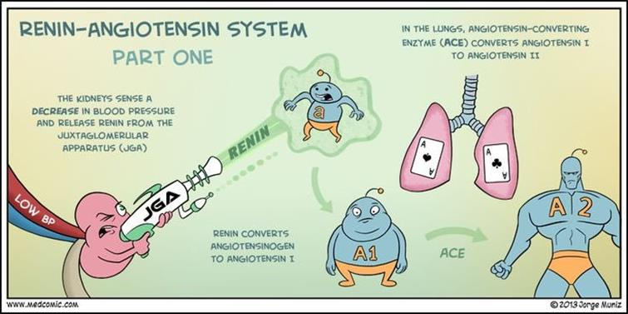

Slide 6
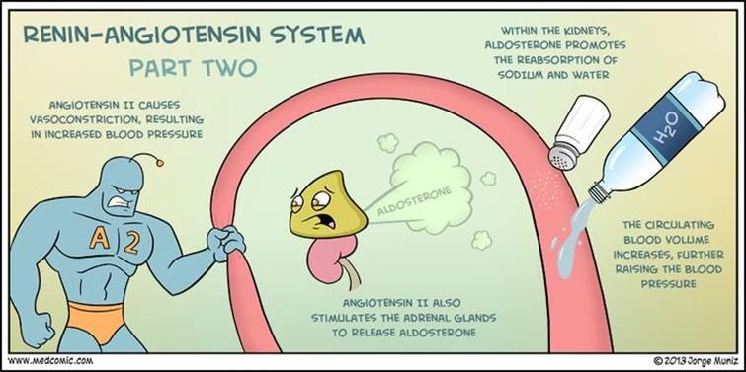

Slide 7
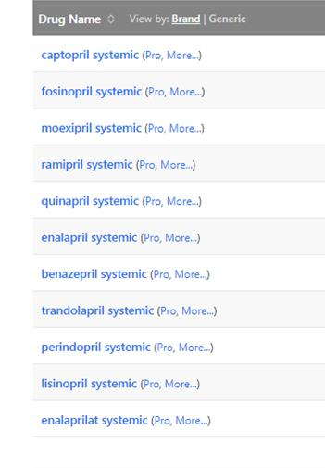

Slide 8
Captopril Drug Interactions

Slide 9
KAPTOPRİL TRİAMTEREN
Ace ile Potasyum tutucu diüretiklerin birlikte kullanılması, hiperkalemi riskini artırabilir.
Özellikle böbrek yetmezliği, diyabet, ileri yaş, ileri seviye kalp yetmezliği veya dehidratasyon riski taşıyan hastalarda kullanılıyorsa dikkatli olunmalıdır. Serum potasyum seviyesi ve böbrek fonksiyonları düzenli olarak kontrol edilmeli ve yakından izlenmeli.

Slide 10
KAPTOPRİL ALİSKİREN
Tip 2 diyabet ve böbrek yetmezliği olan hastalarda, aliskirenin, ACE inhibitörleri veya anjiyotensin reseptör blokerleri (ARB'ler) ile birlikte uygulanması, böbrek komplikasyonları, hiperkalemi ve hipotansiyon gibi etkiler görülebilir.
ACE inhibitörleri ile aliskiren kullanımı diyabetli hastalarda kontrendikedir; özellikle orta veya şiddetli böbrek yetmezliği olan hastalarda kullanımından kaçınılmalıdır.

Slide 11
CAPTOPRIL VALSARTAN
ACE inhibitörünün anjiyotensin II reseptör antagonisti ile birlikte kullanılması, renin-anjiyotensin sistemi üzerine sinerjik etkilerden dolayı hiperkalemi, hipotansiyon, senkop ve böbrek fonksiyon bozukluğu riskini artırabilir.
Kombinasyon tıbbi olarak gerekli kabul edilirse serum elektrolitleri, kan basıncı ve böbrek fonksiyonları yakından izlenmelidir. Yaşlılarda veya kalp yetmezliğinde kötüleşme riski taşıyan hastalarda endike olabilir.

Slide 12
KAPTOPRİL TİZANİDİN
Tizanidin, alfa-2 adrenerjik aktivitesine sekonder olarak bazı ilaçların hipotansif etkisini güçlendirebilir.
Tizanidin hipotansif etkisi doza bağlıdır.
Klinik çalışmalarda, antihipertansif tedaviye tizanidin eklenmesi, sadece antihipertansif tedavi veya tek başına tizanidin ile karşılaştırıldığında sistolik veya diyastolik kan basıncında anlamlı azalmalar görülmüştür. Ortostatik hipotansiyon insidansı da artmıştır.
Hipotansiyon gelişimine karşı tedaviye düşük dozda başlanarak dikkatlice titre edilmeli.

Slide 13
KAPTOPRİL TRİMETOPRİM
Trimetoprim, böbrek distal tüplerinde sodyum kanallarını bloke ederek sodyum reabsorpsiyonu ve potasyum atılımını engeller.
Bu yüzden diğer potasyum tutucu ilaçlar ile birlikte kullanılması hiperkalemi riskini artırabilir.
Yüksek potasyum seviyeleri, ileri seviye böbrek yetmezliği, kas felci, düzensiz kalp ritmi ve kardiyak arreste yol açabilir.
Bu ilaçların yüksek doz ve uzun süreli birlikte uygulanması sırasında serum potasyum ve sodyum seviyeleri ve böbrek fonksiyonları yakından izlenmelidir.

Slide 14
KAPTOPRİL SODYUM BİFOSFAT
Diüretik, ACE inhibitörleri, anjiyotensin reseptör blokerleri ve nonsteroid antiinflamatuar ilaçlar (NSAID'ler) gibi renal fonksiyonu veya perfüzyonu etkileyen ajanlarla birlikte bağırsak temizleyici fosfat solüsyonlarının kullanımı akut fosfat nefropati riskini artırabilir.
Elektrolit bozukluklarına neden olabilir ve bu durum kardiyak aritmiler, aniden gelişen konvülsiyonlara bağlı nöbetler ve böbrek yetmezliği gibi ciddi advers etkilere neden olabilir.
Bağırsak temizleyici fosfat preparatları, böbrek fonksiyonlarında bozukluk, perfüzyon, dehidrasyon veya düzeltilmemiş elektrolit anormallikleri olan hastalarda kullanılmamalıdır.

Slide 15
KAPTOPRİL ALLOPÜRİNOL
Allopurinol'ün, ACE inhibitörleri ile birlikte uygulanması, ağır hipersensitivite reaksiyonları, nötropeni, agranülositoz ve ciddi enfeksiyonlar ile ilişkilendirilmiştir.
Etkileşim mekanizması bilinmemekle birlikte, bozulmuş böbrek fonksiyonu predispozan bir faktör olabilir.
Allopurinol ve ACE inhibitörleri arasında hiçbir farmakokinetik etkileşim bildirilmemiştir.
Allopurinol, özellikle yaşlılarda ve böbrek yetmezliği olan hastalarda ACE inhibitörü ile birlikte dikkatli kullanılmalıdır. Beyaz kan hücre sayımlarının periyodik olarak izlenmesi önerilir.
Boğaz daralması, yüz, dudak veya dilde şişme, ürtiker, isilik, ateş, eklem ağrısı, miyalji veya dispne görülürse ilaç bırakılıp acilen doktora danışılmalıdır.

Slide 16
KAPTOPRİL LEFLUNOMİD
Leflunomid karaciğer problemlerine neden olabilir ve kaptopril gibi karaciğeri de etkileyebilen diğer ilaçlarla birlikte kullanmak bu riski arttırabilir.
Leflunomid, son dozdan sonra uzun süre kanda kalabildiğinden, ilaçları almayı bıraktıktan sonra bile bir süre diğer ilaçlarla etkileşimler olabilir.
Karaciğer enzimleri ve bilirubin, leflunomid / teriflunomid tedavisi başlamadan önce ve en azından ilk altı ay boyunca ve her 6-8 haftada bir ölçülmelidir. Daha önceden karaciğer hastalığı olan veya bazal karaciğer enzimleri yüksek olan hastaların leflunomid veya teriflunomid kullanmaması gerekir.

Slide 17
KAPTOPRİL LOMİTAPİD MİPOMERSEN
Lomitapid'in hepatotoksisiteye neden olduğu bilinen diğer ajanlarla birlikte uygulanması karaciğer hasar riskini artırabilir. Lomitapid serum transaminazlarında ve hepatik steatozlarda yükselmelere neden olabilir.
Alanin aminotransferaz (ALT) veya aspartat aminotransferaz (AST) seviyelerinde yükselme görülebilir.

Slide 18
KAPTOPRİL DEMİR DEKSTRAN (IRON DEXTRAN)
ACE inhibitörleri demir dekstran kullanımıyla birlikte sistemik yan etki riskini artırabilir.
Etkileşimin kesin mekanizması belirsizdir. Parenteral demir tedavisinden kaynaklanan bazı sistemik reaksiyonların, demir katalizli toksik serbest radikal oluşumuna yanıt olarak bradikinin gibi iltihaplı maddelerin aracılık ettiği düşünülmektedir. ACE inhibitörleri kininlerin parçalanmasını azalttığı için, bu reaksiyonları güçlendirebilecekleri düşünülmektedir.
Demir dekstran için alerjik reaksiyonlar ciddi ve potansiyel olarak hayati tehlike oluşturabilir. Anaflaktik şok gelişebilir, infüzyonla birlikte en az bir saat hasta gözlemi yapılmalıdır.

Slide 19
KAPTOPRİL VENETOCLAX
CYP450 3A4 ya da P-glikoprotein inhibitörleri ile birlikte uygulanması hem izoenzim hem de akış taşıyıcı maddenin bir substratı olan venetoklaks'ın plazma konsantrasyonunu artırabilir.
Orta dereceli CYP450 3A4 inhibitörleri veya P-gp inhibitörleri ile birlikte venetoklazın birlikte kullanımı kesinlikle önlenmelidir. Eğer birlikte idare edilmesi gerekiyorsa, üretici venetoklaz dozunun en az% 50 oranında düşürülmesini önerir. CYP450 3A4 inhibitörünü başlatmadan önce kullanılan dozaj, inhibitörün bırakılmasından 2-3 gün sonra yeniden başlatılabilir.

Slide 20
KAPTOPRİL ASPİRİN
Bazı araştırmacılar, aspirine eşzamanlı uygulamanın ACE inhibitörlerinin, vazodilatör ve hipotansif etkilerini zayıflatabileceğini söylemektedir. Buna ek olarak, ACE inhibitörlerinin post-akut miyokard enfarktüsü, koroner kalp hastalığı ve özellikle konjestif kalp yetmezliğinde morbidite ve mortaliteye olan yararlarının aspirin tarafından tehlikeye atılmış hatta geçersiz kılınabileceği bulunmuştur.
Asprin siklooksijenazı inhibe ederek prostaglandin sentezini ve ACE inhibitörlerinin prostaglandin aracılı hemodinamik etkilerinin bastırılmasına neden olur.
Özellikle konjestif kalp yetmezliğinde, aspirin ve ACE inhibitörleri ile olumsuz bir etkileşim olasılığını ve bunun uzun vadeli tedavi sırasında klinik önemini belirlemek zordur.Kombinasyon ile uzun süreli tedavi alan hastalar, düzenli kan basıncına ve böbrek fonksiyonu değerlendirmeleri gibi diğer uygun klinik izlemlere tabi tutulmalıdır. En düşük aspirin dozajı kullanılmalıdır.

Slide 21
KAPTOPRİL İNSÜLİN GLARGİN
ACE inhibitörleri insülin ve / veya insülin sekretagoglarıyla kullanılırsa insülin duyarlılığını artırarak hipoglisemi riskini artırabilir.
Özellikle ileri yaş ve / veya böbrek yetmezliği olan hastalarda insülin ile birlikte kullanılıyorsa, hipoglisemi gelişiminin yakından takip edilmesi önerilir. Bir etkileşimden şüpheleniliyorsa insülin dozajı ayarlanmayı gerektirebilir. Hastalara hipogliseminin belirtileri ve semptomları anlatılır.

Slide 22
KAPTOPRİL ALPRAZOLAM
Pek çok psikoterapik ve SSS etkeni ajanı (örneğin anksiyolitikler, sedatifler, hipnotikler, antidepresanlar, antipsikotik ilaçlar, opioidler, alkol, kas gevşetici ilaçlar) özellikle de tedavinin başlatılması ve doz artışı sırasında hipotansif etki gösterirler. Antihipertansif ilaçlar ve diğer hipotansif ajanlar, özellikle vazodilatör ve alfa blokerlerle birlikte uygulanması, kan basıncına ve ortostaz üzerine ilave etkilere neden olabilir.

Slide 23
KAPTOPRİL AMİTRİPTİLİN
Pek çok psikoterapik ve SSS etkeni ajanı özellikle de tedavinin başlatılması ve doz artışı sırasında hipotansif etki gösterirler.
Antihipertansif ilaçlar ve diğer hipotansif ajanlar, özellikle vazodilatör ve alfa blokerlerle birlikte uygulanması, kan basıncına ve ortostaz üzerine ilave etkilere neden olabilir.
Bu ajanlar birlikte uygulanırken dikkatli olunmalıdır.Hastalara ani oturma veya yatma pozisyonundan birden doğrulma durumunda ;baş dönmesi, sersemlik veya taşikardi gözlenmesi halinde doktora danışılmalıdır.

Slide 24
KAPTOPRİL DROSPİRENON
Drospirenon, antimineralokortikoid aktiviteye sahiptir ve duyarlı hastalarda hiperkalemiyi indükleyebilir.
Drospirenon ve serum potasyumunu artırabilecek diğer ajanlarla eşzamanlı tedavi sırasında serum potasyum seviyeleri düzenli olarak kontrol edilmelidir.
Böbrek yetmezliği, diyabet, yaşlılık, ciddi veya kötüleşen kalp yetmezliği veya dehidrasyonlu hastalarda özel dikkat gereklidir.

Slide 25
KAPTOPRİL HİDROKORTİZON
Kortikosteroidler, antihipertansif ilaçların sodyum ve sıvı retansiyonu indükleyerek etkilerini antagonize edebilir.
Uzun süreli veya yüksek dozda kortikosteroid tedavisi alan hastalarda kan basıncı, elektrolit seviyeleri ve vücut ağırlığı düzenli olarak izlenmelidir.
Antihipertansif ilaçların dozlarının ayarlanması gerekebilir.

Slide 26
KAPTOPRİL HİDROKLOROTİYAZİT
Klinik uygulamada sıklıkla kombine edildikleri halde, diüretik ve ACE inhibitörlerinin ilave etkileri olabilir.
Hipotansif ve hipovolemik etki kombine terapide monoterapiye göre daha güçlü gözlenir.
ACE inhibitörleri, bazı kıvrım diüretiklerinin neden olduğu idrar atılımındaki artışı zayıflatabilir.
Diüretiklerle ilgili bazı hastalar, özellikle de diyaliz veya beslenme tuzu kısıtlaması bulunan kişiler, ACE inhibitörünün ilk dozunu aldıktan sonra baş dönmesi ve baş dönmesi ile akut hipotansiyona maruz kalabilirler.

Slide 27
KAPTOPRİL SELEGİLİN
MAO inhibitörleri kullanımında ortostatik hipotansiyon oldukça sık görülmektedir.
Monoamin oksidaz inhibitörleri kaptoprilin hipotansif etkisini güçlendirebilir.
Bu nedenle bu iki ilacın özellikle tedavinin ilk birkaç haftasında birlikte uygulanması sırasında dikkatli olunması önerilir. Hipotansiyon gelişimi için yakın izlem gereklidir.

Slide 28
KAPTOPRİL VALDEKOKSİB
NSAİİ'ler ACE inhibitörlerinin antihipertansif etkilerini zayıflatabilir.
NSAİİ'ler kan dolaşımını etkileyerek sıvı tutmaya neden olabilir.
Bazı NSAİİ’ler bazı ACE inhibitörlerinin farmakokinetiğini de değiştirebilir. Örneğin, oksaprozinin, enalapril ve onun aktif metaboliti olan enalaprilatın sistemik maruz kalmasını (AUC) azalttığı gösterilmiştir.
NSAİİ'lerin ve ACE inhibitörlerinin birlikte kullanılması, özellikle yaşlı veya diüretik tedavisi alanlar veya böbrek fonksiyonlarında zayıflamış hastalarda böbrek fonksiyonlarında bozulmaya neden olabilir.

Slide 29
KAPTOPRİL METFORMİN
ACE inhibitörlerinin, metformin de dahil olmak üzere oral antidiyabetik ilaçların hipoglisemik etkilerini güçlendirdiği düşünülmektedir. Fakat mekanizması tam olarak bilinmiyor. Semptomatik ve bazen şiddetli hipoglisemi meydana gelebilir.
Şiddetli hipoglisemi meydana gelebilir. Bu yüzden doz ayarlanması gerekebilir.

Slide 30
KAPTOPRİL DİGOKSİN
ACE inhibitörleri digoksinin tübüler sekresyonunu azaltarak böbrek klirensini azaltabilir. Artan plazma digoksin seviyeleri ortaya çıkabilir.
Bu kombinasyon bazı KVH fayda sağlamasına karşın, klinik yanıtı ve digoksin seviyeleri izlenmelidir.

Slide 31
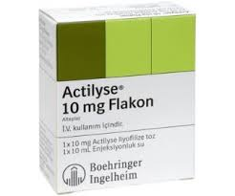
KAPTOPRİL ALTEPLAZ RELTEPLAZ
Bir doku plazminojen aktivatörünün ACE inhibitörü ile birlikte uygulanması bilinmemekle beraber anjiyoödem ve anafilaktik reaksiyon riskini arttırabilir.Bu kombinasyonda rastlanmış anjiyoödem vakaları vardır.
Eşlik eden tedavi sırasında hastalar istenmeyen reaksiyonlar açısından izlenilmelidir.

Slide 32
KAPTOPRİL NİTROGLİSERİN
ACE inhibitörleri nitrogliserinin vazodilatör ve hipotansif etkilerini artırabilir. Veriler ayrıca kaptopril'in nitrat toleransını önleyebileceğini göstermiştir.
ACE inhibitörleri sistemik vasküler rezistansı ve kardiyak çalışmayı azaltarak nitrogliserinin etkinliğini daha da arttırır.
Kan basıncının izlenmelidir.

Slide 33
KAPTOPRİL İKATİBANT
Bu iki ilaç birbirlerinin farmakolojik etkilerini antagonize edebilir.
ACE inhibitörleri vazodilatatör etkili bradikinin düzeyini arttırır. Bradikinin lokalize şişme, inflamasyon ve ağrı gibi kalıtsal anjioödem karakteristik semptomlarından sorumlu olduğu düşünülmektedir.
B2 reseptör antagonisti olan ikatibant ACE inhibitörlerinin antihipertansif etkilerini azalabilir.
İki ilacın birlikte kullanılması Herediter anjioödemi (HAE) olan hastalarda HAE'nin akut ataklarını hızlandırabilir veya şiddetlendirebilir.Bu hastalarda beraber kullanılmamalıdır.

Slide 34
KAPTOPRİL HALOPERİDOL
Fenotiazinler ve nöroleptik ajanlar, bazı ilaçların periferik alfa-1 adrenerjik bloke edici aktivitesine sekonder hipotansif etkisini güçlendirebilir.
Vazodilatasyon ile ilişkili ortostatik hipotansiyon ve senkop, özellikle fenotiyazin veya nöroleptik için ilk dozlama ve / veya parenteral uygulama sırasında ortaya çıkabilir.Yakın klinik izleme önerilir.
Baş dönmesi, sersemlik görülebileceği için hastalar, ilaçların onları nasıl etkilediğini öğrenene kadar tehlikeli makine kullanmaktan kaçınmalıdır.

Slide 35
KAPTOPRİL LİTYUM
Birlikte kullanım lityum toksisitesi riskini artırabilir. Farklı mekanizmalar olduğu düşünülmektedir.
ACE inhibitörleri tarafından aldosteron ve anjiyotensin II'nin inhibisyonundan kaynaklanan natriüreise bağlı renal lityum temizlenmesinin azaltılması ile ilgili olabilir.
Kombinasyon, kronik tedavide hacim kaybına bağlı olarak renal disfonksiyona da neden olabilir ve bu da lityum klirensini daha da bozabilir.
Aynı zamanda etkileşimin dozlama , terapi süresi, yaş ve konjestif kalp yetmezliği veya böbrek yetmezliği gibi temel sağlık koşulları gibi faktörlere bağlı olabileceği düşünülmektedir.
Risk faktörlerinin yüksek olduğu hastalarda kombine tedavi gerekiyorsa lityum dozu titre edilmelidir.

Slide 36
KAPTOPRİL SİLDENAFİL
Fosfodiesteraz-5 (PDE5) inhibitörleri, antihipertansif ilaçların hipotansif etkisini güçlendirir. Bu ajanlar, vasküler düz kaslarda periferik vazodilatasyona yol açabilen siklik guanozin monofosfatın (cGMP) PDE5 aracılı bozunumunu inhibe eder.
Sersemlik,baş dönmesi, baygınlık gibi belirtiler görülürse doktora danışılmalıdır.

Slide 37
KAPTOPRİL PRAZOSİN
ACE inhibitörleri alfa blokerlerle birlikte kullanıldığında additif hipotansif etkiler ortaya çıkabilir. ACE inhibisyonu varlığında, postüral hipotansiyon ve ilk doz senkopu riski,şiddeti artabilir.
Enalaprille yapılan bir çalışmada prazosinin ilk doz yanıtının şiddetlendiği gözlenmiştir.
Beraber kullanımda prazozinin ilk dozu titre edilmelidir.
Alfa blokerin yatmadan alınması ortostatik etkilerin oluşumunu en aza indirebilir.

Slide 38
KAPTOPRİL SİKLOSPORİL
Siklosporinin ACE inhibitörleriyle kullanımında hiperkalemi riskini artabilir veya akut böbrek yetmezliğini hızlandırabilir.
Siklosporin afferent arteriolar vazokonstriksiyona ve glomerüler filtrasyona neden olur. ACE inhibitörleri bu mekanizmayı bloke ettiği için böbrek fonksiyon bozuklukları görülebilir.

Slide 39
KAPTOPRİL METOTREKSAT
Metotreksatın hepatotoksisite indüklediği bilinen diğer ajanlar ile birlikte uygulanması karaciğer hasarını arttırır. Metotreksat, özellikle yüksek dozlarda veya uzun süreli tedavi de akut hepatit, kronik fibrozis, nekroz, siroz ve karaciğer enzimi yükselmeleri gibi hepatotoksisite ile ilişkilendirilmiştir.
Ateş, kızarıklık, kaşıntı, iştahsızlık, mide bulantısı, kusma, yorgunluk, sağ üst kadran ağrısı, koyu renkli idrar, soluk dışkı ve sarılık gibi potansiyel hepatotoksisite belirtileri ve semptomları görülürse doktora danışılmalıdır.

Slide 40
KAPTOPRİL İLOPROST
Prostasiklin yolunu hedef alan ilaçlar (örn., Prostasiklin (PGI2), PGI2 analogları ) ACE İnhibitörlerinin hipotansif etkileri güçlendirebilir.
Mekanizma, PGI2, PGI2 analoglarının veya prostasiklin yolundaki seçici non-prostanoid prostasiklin IP reseptör agonistlerinin vazodilatör etkilerinden dolayı kan basıncında katkı redüksiyonunu içerir.

